Slide 1
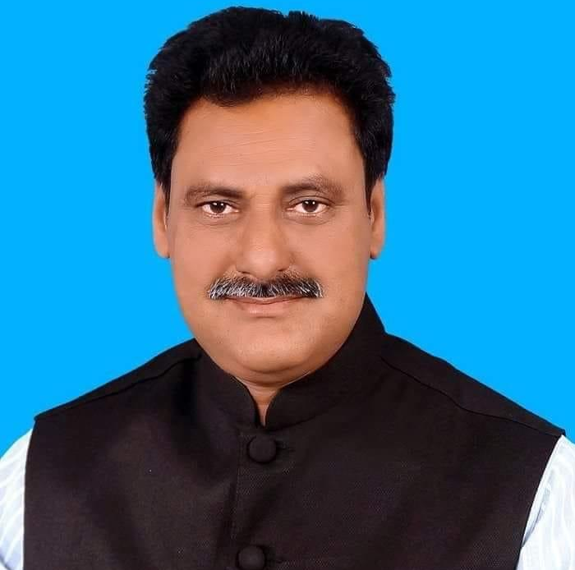
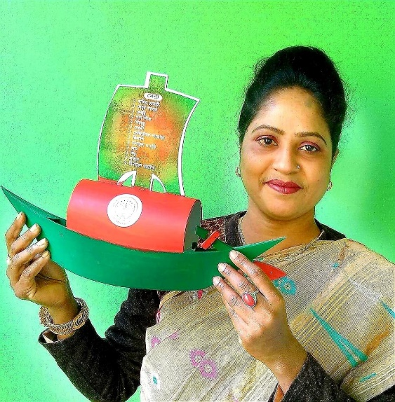
এক কোটি বৃক্ষরোপণ কর্মসূচির
অংশ হিসেবে
ত্রিশাল সরকারি প্রাথমিক বিদ্যালয় এর
বৃক্ষরোপণ কর্মসূচি উদ্ভোধন
উদ্ভোধক
রবিবার
২৩ আগস্ট ২০২০
হুমায়ূন কবির আকন্দ
ভাইস চেয়ারম্যান
উপজেলা পরিষদ, ত্রিশাল
মোছাঃ মাহমুদা খানম রুমা
মহিলা ভাইস চেয়ারম্যান
উপজেলা পরিষদ, ত্রিশাল
বাস্তবায়নে

